Slide 1


IA et Transformation Numérique
dans le Secteur Bancaire
Notes:
Diapo de transition

Slide 2


Les frameworks de Deep Learning

Slide 3

PyTorch
2016
Facebook PyTorch
Premier framework de Deep Learning

Slide 4
TensorFlow
TensorFlow est un outil open source d'apprentissage automatique développé par Google
Le code source a été ouvert le 9 novembre 2015 par Google et publié sous licence Apache
V 1.0 du 11 février 2017
Est doté d'une interface Python.
TensorFlow est l'un des outils les plus utilisés en IA dans le domaine de l'apprentissage machine
Développé par Google Brain filiale d'Alphabet

Slide 5
GPU
GPU
pip install tensorflow
Nécessite une (des) carte(s) graphiques NVidia
Compatible CUDA
Prérequis
CUDA 10.1
CuDNN

Slide 6

Keras
Keras est une API Python portable qui permet d'effectuer du Deep Learning par-dessus Tensorflow, CNTK et Theano
Elle a été initialement écrite par François Chollet
Salarié de Google
Permet d'écrire des réseaux neuronaux simplement
Permet de rendre le code TensorFlow portable vers CNTK et Theano
Package keras
Inclus dans Tensorflow 2
Import tensorflow.keras as keras

Slide 7
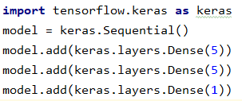
Exemple simple
MLP 5x5x1
Par défaut l’activation est linear

Slide 8
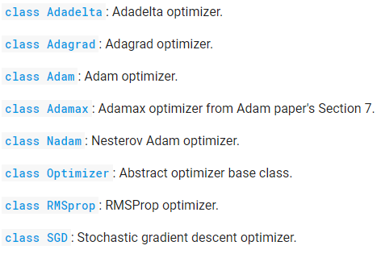
Optimizer
Algorithme de backtracking
En 1ère intention utiliser RMSProp (pas de momentum)
Ou Adam (avec momentum)
Plus tard nous verrons SGD (avec dérivée et nesterov momentum)

Slide 9
Optimizer

Slide 10
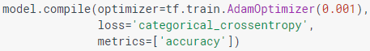
Compile
Compile construit le réseaux de tenseurs
Loss
Méthode de calcul du loss
mse : Mean Squared Error
Metrics
Par défaut seul le loss est affiché (peu parlant)
Le metric le plus parlant est accuracy qui affiche la précision du calcul soit nbGoodResult / nbTotalItem
Model.summary()
Affiche le réseau

Slide 11
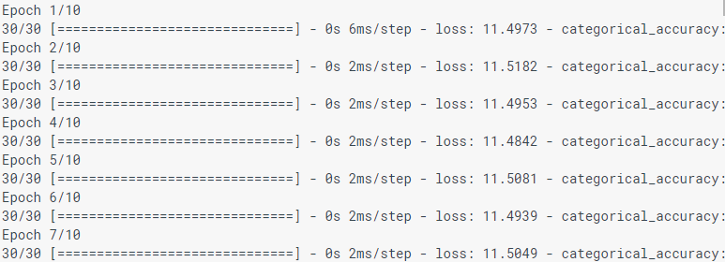
Fit
Entraine le modèle
model.fit(dataset, epochs=10, batch_size=10)
Retourne l’historique des metrics

Slide 12
Evaluate
Evalue le modèle
Metrics = model.evaluate(dataset, steps=30)
Calcul les metrics du dataset après l’apprentissage

Slide 13
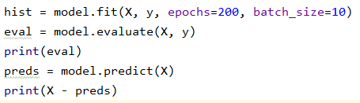
Predict
Prédiction
result = model.predict(data, batch_size=32)
Calcul la prédiction pour data
Batch_size définit le nombre de données analysées dans le même cycle GPU

